Slide 1


实验三 小型管理信息系统的设计与实现
房敏
2020春

Slide 2

本学期实验安排
实验项目 | 一 | 二 | 三 | 四
学时数 | 2 | 2 | 2 | 2
实验内容 | MySQL关系数据库管理系统及SQL语言的使用 | 使用高级语言操作MySQL数据库 | 小型管理信息系统的设计与实现 | 查询处理算法的模拟实现
分数 | 4 | 4 | 6 | 6
检查方式 | 实验截图 | 实验截图 | 提交实验报告、 工程文件、 系统介绍录频 | 提交实验报告、 工程文件
上课地点 T2109
上课时间 第3、5周 周二：9~10节 [18:30~20:15]
第7、9周 周五：7-8节 [15:45~17:30]

Slide 3
目录
实验目的
1
实验内容
2
数据库设计步骤
1
补充内容
3
运用ER图建模步骤
2
ER图→LDM图→PDM图
检查方式
3
4
常见问题
3

Slide 4
实验目的
掌握数据库设计方法
掌握使用高级语言开发小型管理信息系统的基本步骤
*了解概念模型、逻辑数据模型和物理数据模型之间的关系

Slide 5
实验内容
1. 设计一个小型管理信息系统（电商、疫情、微信，3选1），绘制E-R图
2. 使用高级语言实现这个管理信息系统

Slide 6
实验内容——基本功能
选题范围（3选1）：电商、疫情、微信
至少实现以下基本功能：
题目 | 基本功能
电商 | 订单管理、用户管理、商品的增删改查、登录安全、购物车
疫情 | 全国疫情动态查询、患者状态更新维护、同行程查询、病例分布、轨迹查询、登录管理、用户管理
微信 | 朋友圈、评论管理、消息、群消息、好友增删改查、登录

Slide 7
实验内容——基本要求
该系统的E-R图至少包括8个实体和7个联系（必须有1:1联系、1:n联系、m:n联系）。
在设计的关系中需要体现关系完整性约束：主键约束、外键约束，空值约束。
对几个常用的查询创建视图、并且在数据库中为常用的属性（非主键）建立索引。
该系统功能必须包括：实现插入、删除、修改、查询（连接、嵌套、分组）。其中插入、删除、修改操作需体现关系表的完整性约束，例如插入空值、重复值时需给予提示或警告等。
至少提供单表的增、删、改以及多个表的连接查询、嵌套查询、分组查询图形界面。

Slide 8
实验内容---附加题
绘制LDM、PDM图（可用数据库设计工具直接生成），并完成实验报告中附加题的部分；
提供功能完备的系统和友好的用户界面；
设计事务管理、触发器等。
同学们可选择完成其中的0-3个

Slide 9
补充知识 一、数据库设计的步骤
数据库设计的四个过程:
4
物理数据库设计
建立物理模型, “Create Table”
3
逻辑数据库设计
建立逻辑模型，“关系模式”
2
概念数据库设计
建立概念模型，“E-R图/IDEF1x图”
1
需求分析
收集需求和理解需求

Slide 10
补充知识 二、运用ER图建模步骤
理解需求，确定实体
细化每个实体的属性
确定每个实体的关键字
分析实体之间的联系
确定联系的基数
完全参与联系/部分参与联系
区分联系的角色
Notes:
分析实体之间的联系是重点，确定联系的基数（1：1，1：n，m：n）

Slide 11
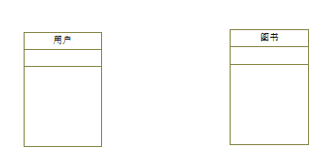

补充知识 二、运用ER图建模步骤
理解需求，确定实体
举例：图书借阅管理信息系统
需求：
用户注册；
用户查询图书；
用户借书；
用户还书。
Notes:
以下都是用PD作为数据库设计工具进行举例。

Slide 12
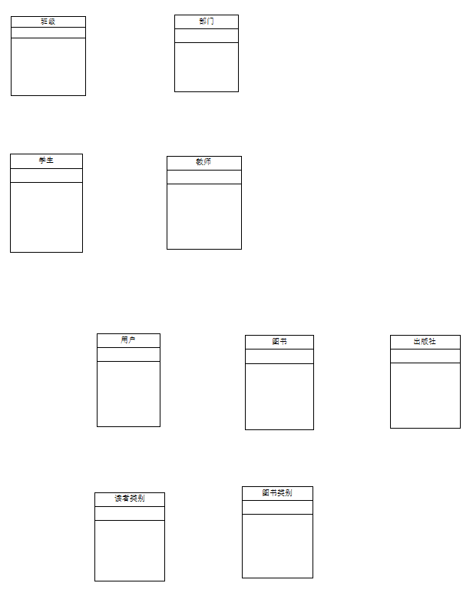
补充知识 二、运用ER图建模步骤
理解需求，确定实体

Slide 13
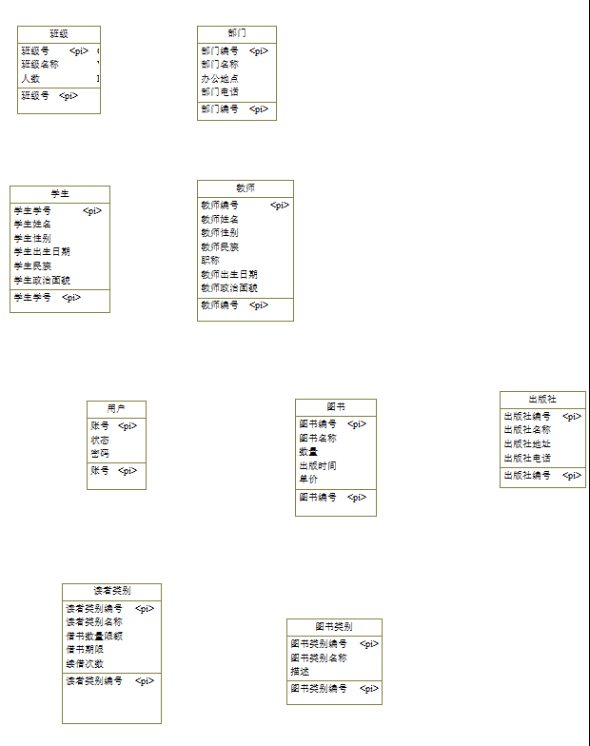
补充知识 二、运用ER图建模步骤
细化每个实体的属性
确定每个实体的关键字

Slide 14
补充知识 二、运用ER图建模步骤
分析实体之间的联系
确定联系的基数
完全参与联系/部分参与联系
区分联系的角色
Notes:
分析实体之间的联系是重点，确定联系的基数（1：1，1：n，m：n）

Slide 15
补充知识 插播——数据库设计工具介绍
PowerDesigner是Sybase的企业建模和设计解决方案，采用模型驱动方法，将业务与IT结合起来，可帮助部署有效的企业体系架构，并为研发生命周期管理提供强大的分析与设计技术。建议使用
Erwin，只有逻辑数据模型、物理数据模型
OSA、ERMaster、PDMan等开源的数据库设计工具

Slide 16
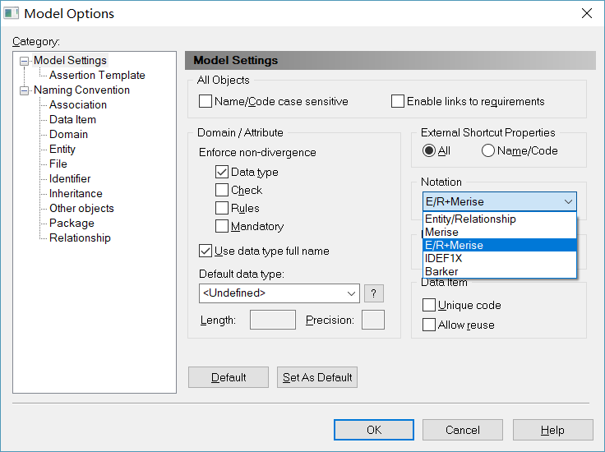
补充知识 插播——数据库设计工具介绍
PowerDesigner 16 中，模型选项Notation的设置不同，对象显示样式不同。
本次实验使用ER图作为概念模型图，建议选择E/R+Merise
E/R+Merise是在ER模型的基础上加入Merise建模理论，在概念模型中加入Association和Association Link。

Slide 17
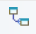
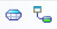
补充知识 二、运用ER图建模步骤
联系（Relationship）
描述本身没有属性的关系。
关联及关联链接（Association and Association Link）
描述本身包含属性的关系。

Slide 18
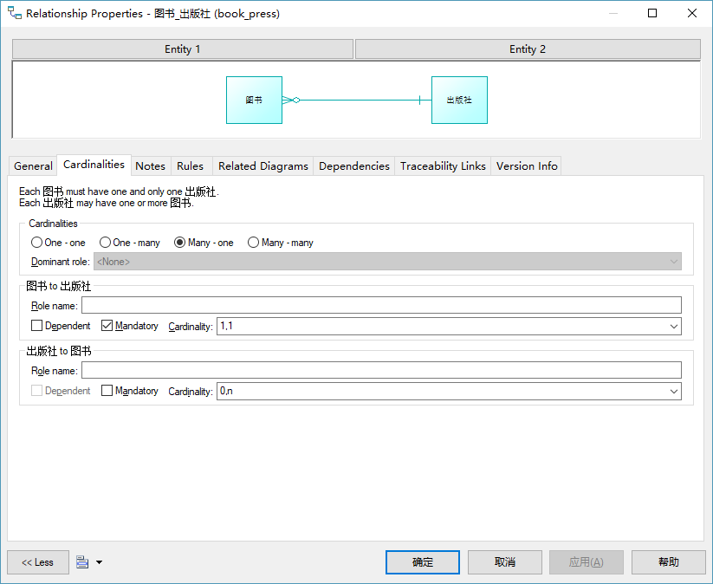
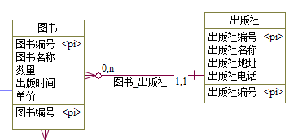
补充知识 二、运用ER图建模步骤
联系（Relationship）
描述本身没有属性的关系。
Notes:
联系的基数（1：1，1：n，m：n），完全参与还是部分参与联系

Slide 19

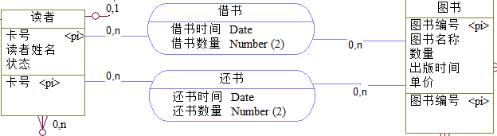
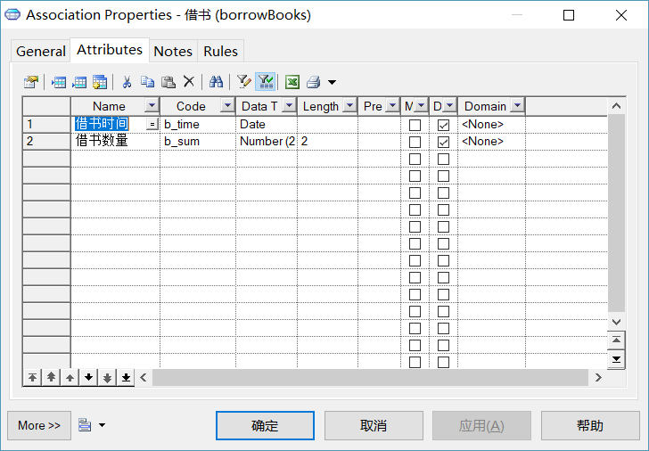
补充知识 二、运用ER图建模步骤
关联及关联链接（Association and Association Link）
描述本身包含属性的关系。
如果仅用Relationship能否表示这里的借书/还书属性？

Slide 20
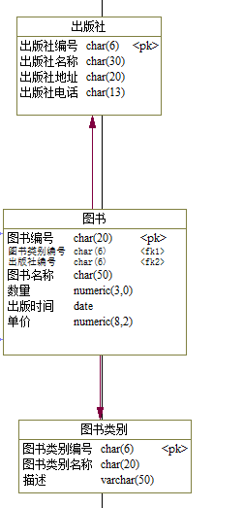
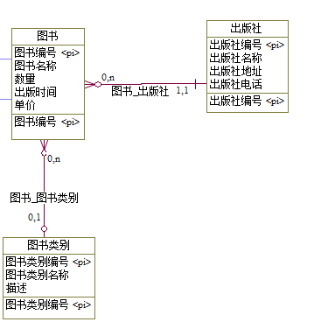
补充知识 三、ER图→LDM图→PDM图
ER图 → PDM图

Slide 21
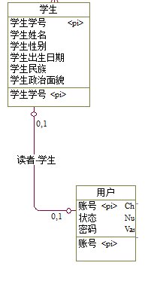
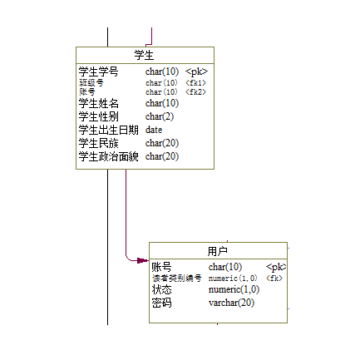
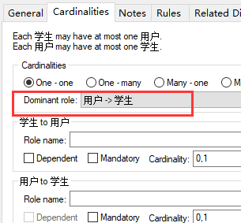
补充知识 三、ER图→LDM图→PDM图
ER图 → PDM图

Slide 22
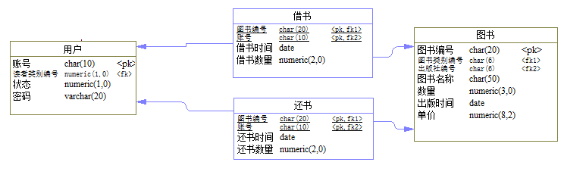
补充知识 三、ER图→LDM图→PDM图
ER图
|
PDM图

Slide 23
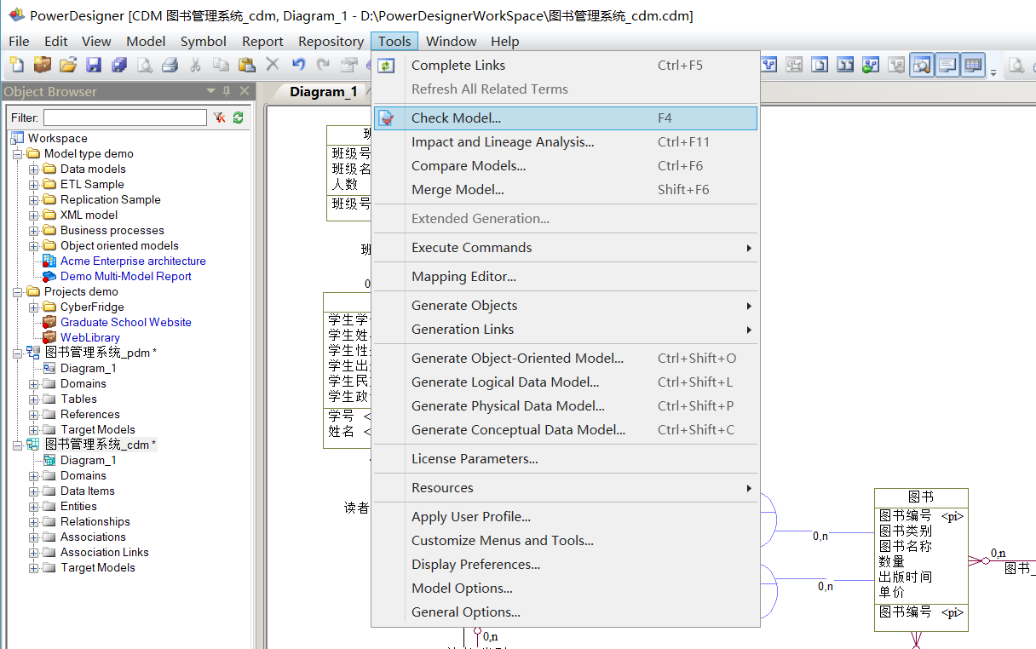
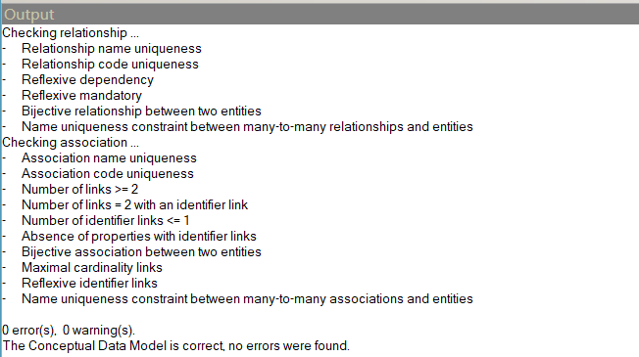
补充知识 三、ER图→LDM图→PDM图

Slide 24
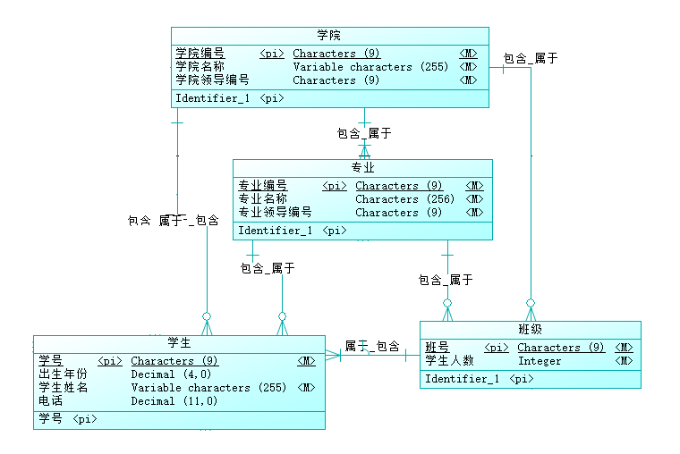
补充知识 四、常见问题
学院—专业—班级—学生

Slide 25
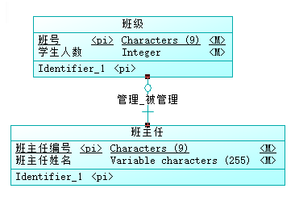
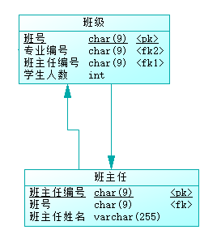
补充知识 四、常见问题
CDM
PDM

Slide 26
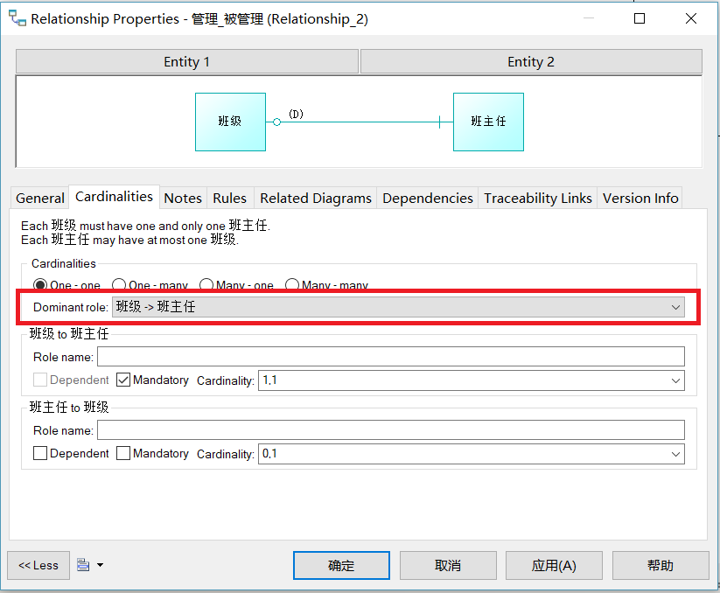
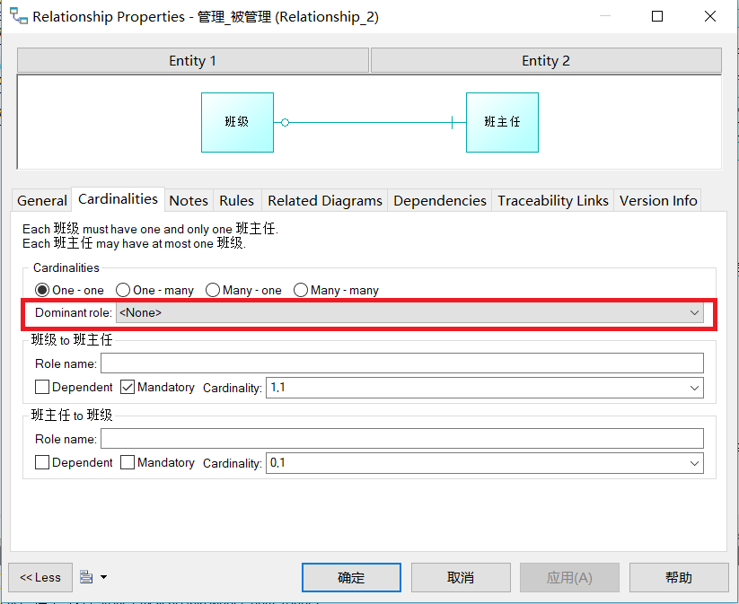
补充知识 四、常见问题
CDM
PDM

Slide 27
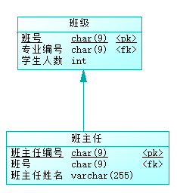
补充知识 四、常见问题
Notes:
改成班级-老师，但是还有个班主任

Slide 28
检查方式
5月6日晚上12点前提交工程文件、实验报告、系统介绍视频，打成rar包，命名：学号_姓名_数据库实验三.rar，邮件命名：学号_姓名_数据库实验三，发送至：
hit_database_cs@163.com （1班）
hit_database_cs2@163.com （2班）
hit_database_cs3@163.com （3班）
本实验重点考察的是数据库设计
Notes:
若课堂没签到会扣分

Slide 29
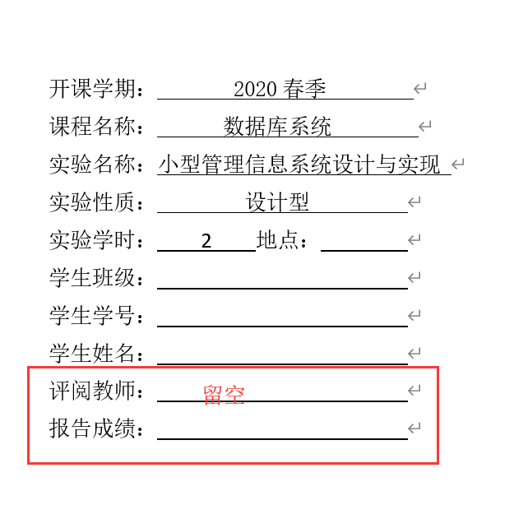

Slide 30
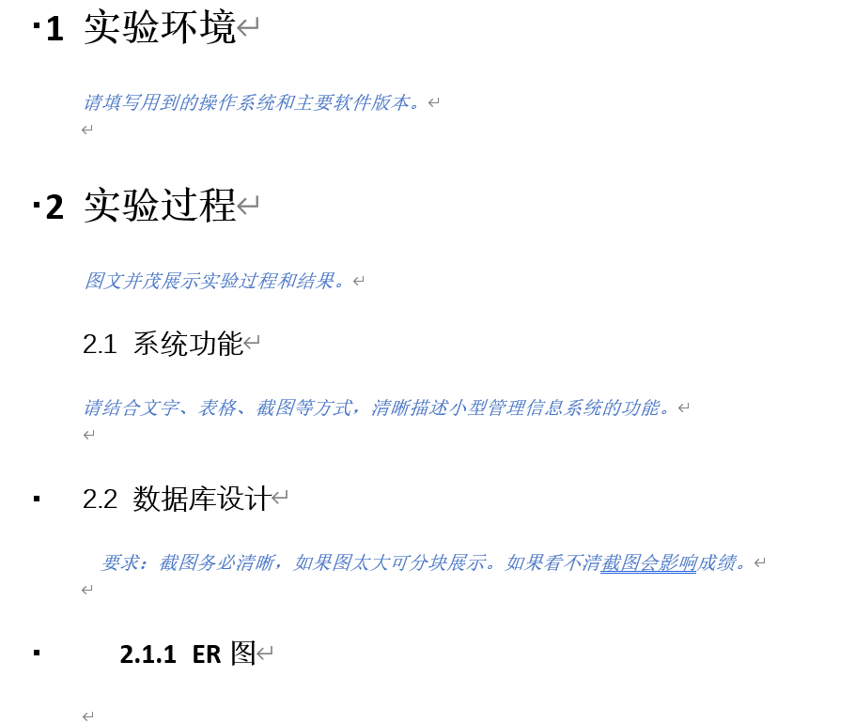

Slide 31
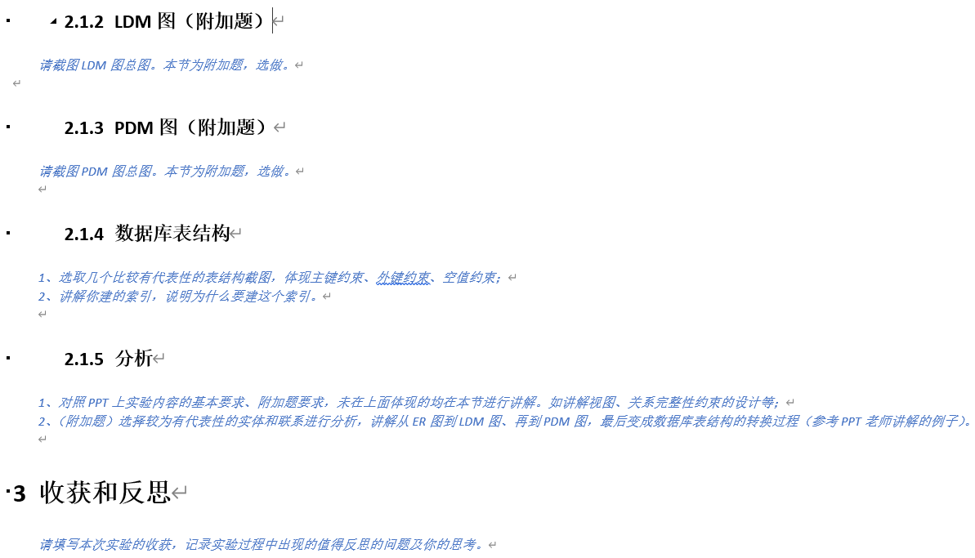

Slide 32
谢谢

